Slide 1
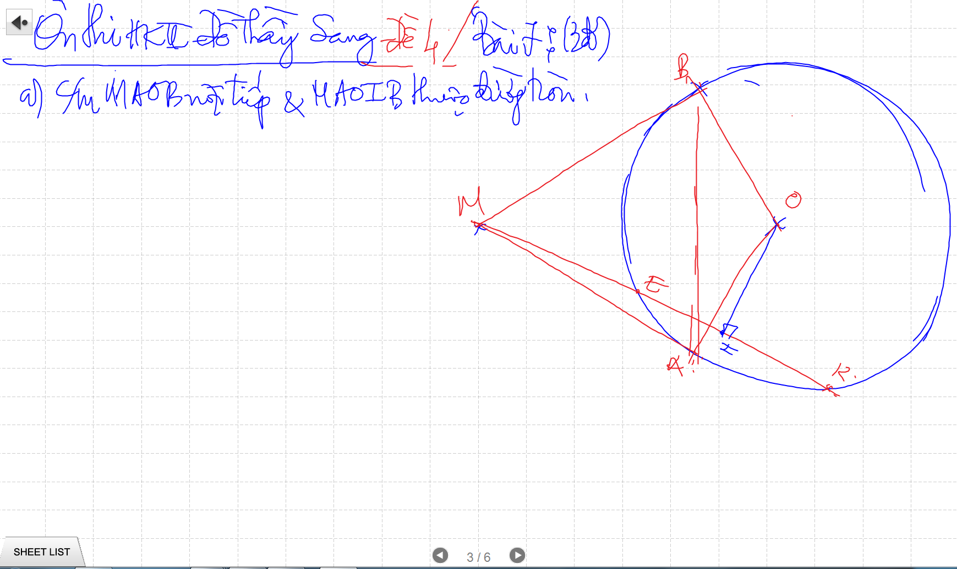
NGU GIAC NOI TIEP (5 diem cung thuoc mot duong tron)

Slide 2
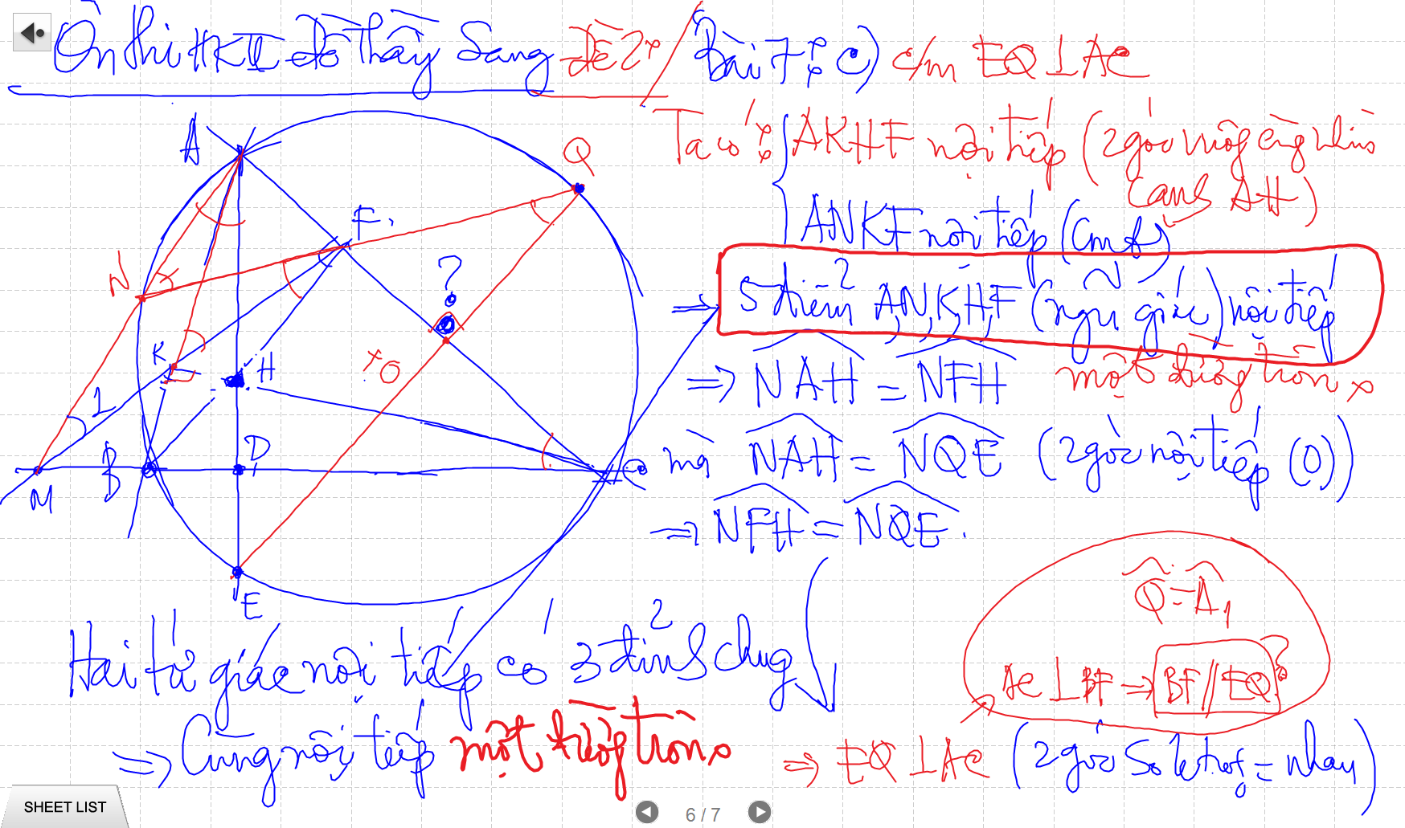
NGU GIAC NOI TIEP (5 diem cung thuoc mot duong tron)

Slide 3
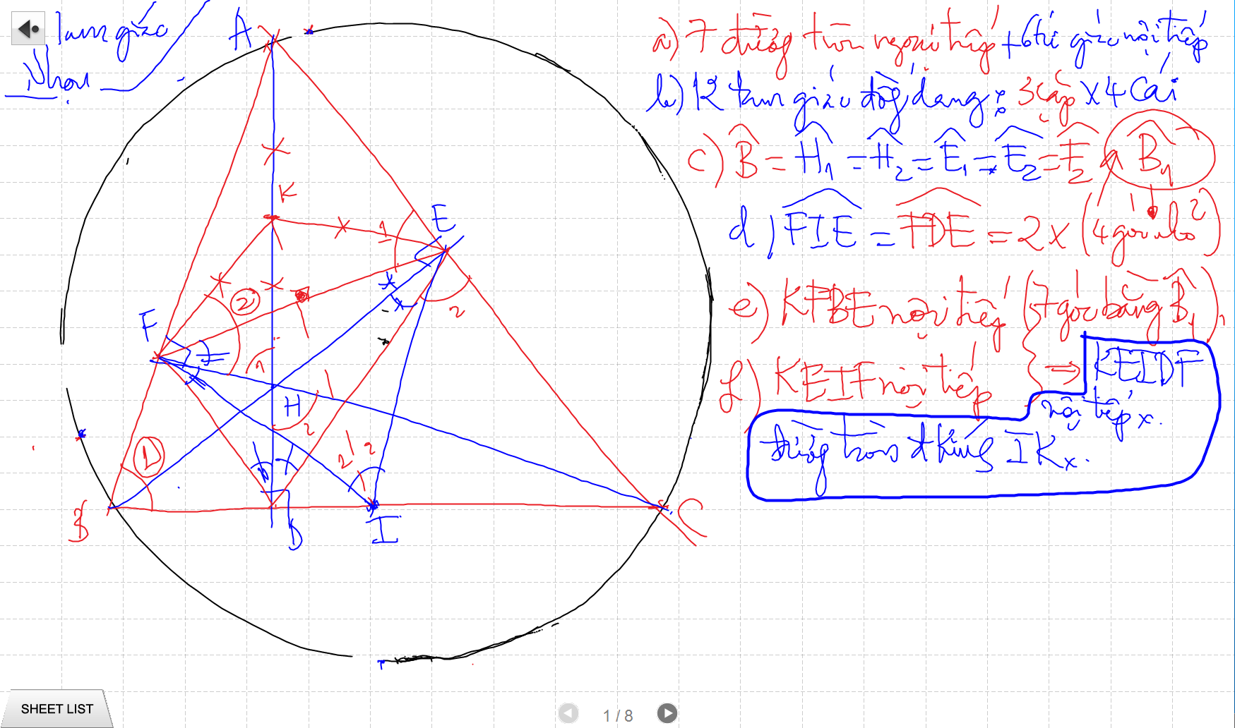
TU GIAC NOI TIEP

Slide 4
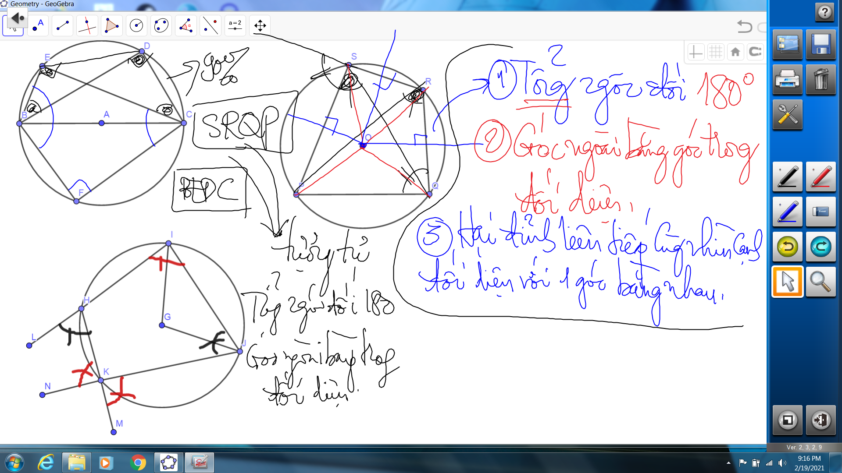
TU GIAC NOI TIEP

Slide 5
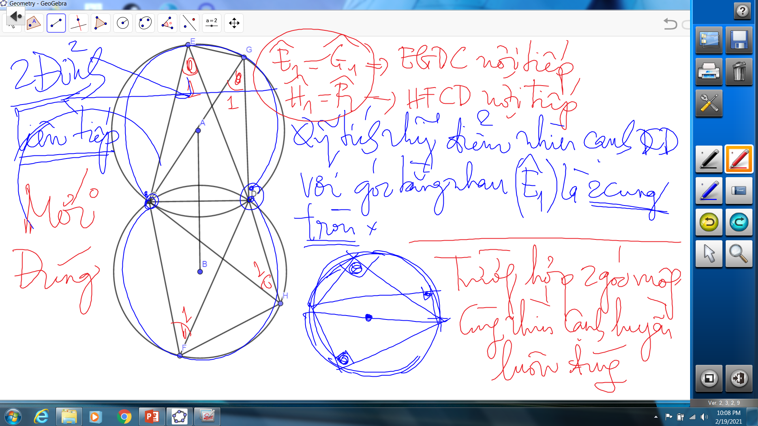
TU GIAC NOI TIEP – Su tuong tu va khac nhau cua truong hop: 2 goc lien tiep cung nhin 1 canh (goc vuong va khong vuong)

Slide 6
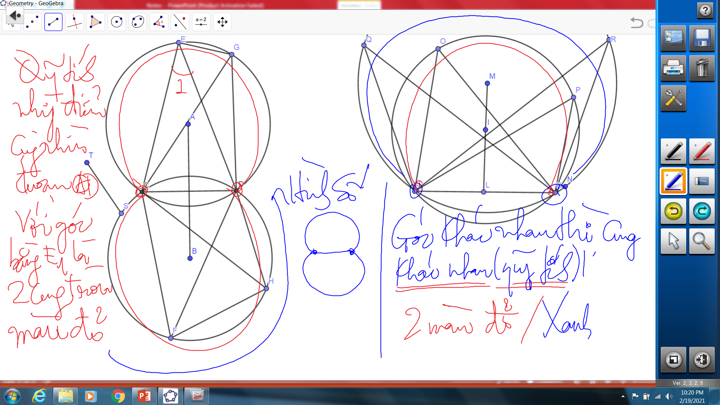
TU GIAC NOI TIEP – Quy tich / Cung chua goc

Slide 7
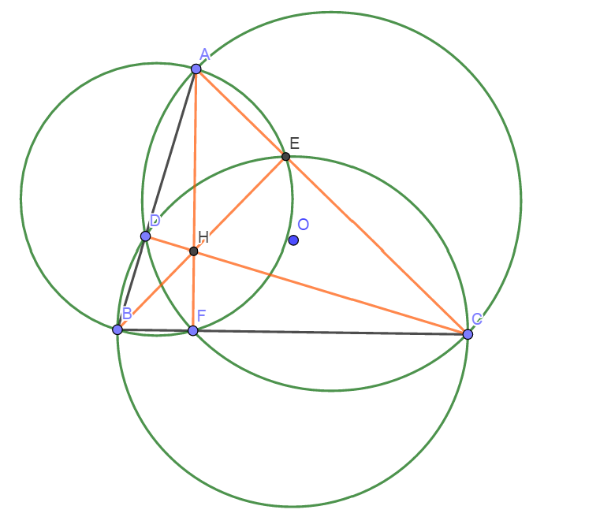
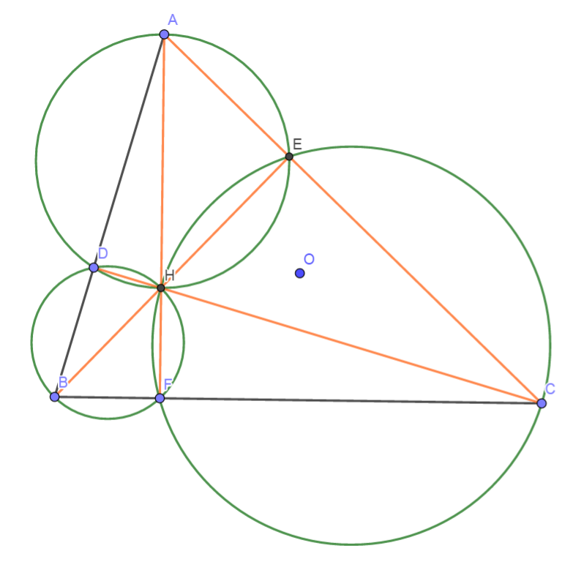
6 tu giac noi tiep

